Slide 1
Laboratorio di Automatica
Evaluator Intel RealSense T265
Lorenzo De Luca, Francesco Gradi e Federico Màlato

Slide 2
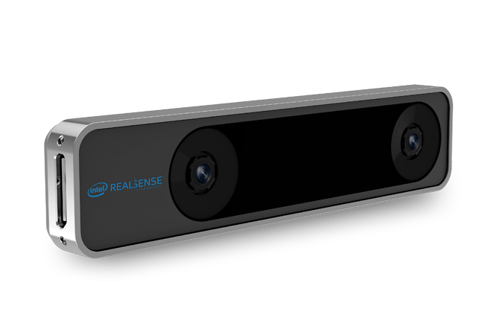
Introduzione
Problema del tracking
SLAM (Simultaneous Localization and Mapping)
Intel propone la camera RealSense™ T265
2 Camere Fisheye (840x800 30 Hz)
Accelerometro (62.5 Hz)
Giroscopio (200 Hz)
Software proprietario di rielaborazione in hardware
Obiettivo → Valutazione delle prestazioni in vari contesti

Slide 3
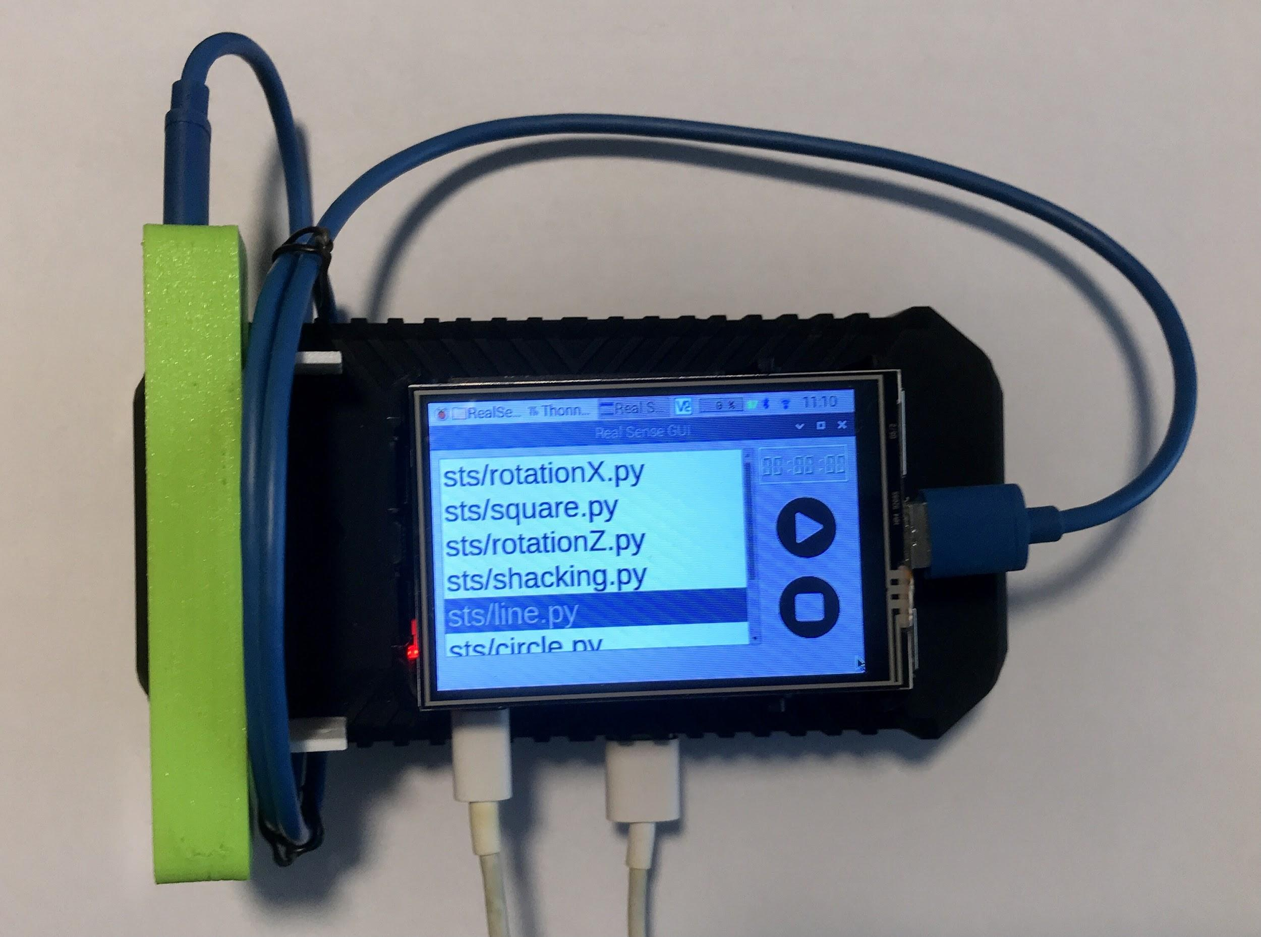
Strumenti hardware utilizzati
Intel® RealSense™ T265
Raspberry Pi 4 (e Raspberry Pi 3B+)
Schermo TFT 3.5’’
Powerbank (14000 mAh, uscita 2.1 A)
Garmin Edge 130 per confronto GPS

Slide 4
Contenuto del Progetto
Installazione Realsense SDK su Raspberry Pi
Creazione di un’interfaccia grafica ad hoc per memorizzare i dati
Scelta di diversi scenari adatti per valutare il tracking della camera
Valutazione dei diversi sensori (accelerometro e giroscopio)
Registrazione dei vari dati con vari esperimenti
Analisi dei dati in Python
Conclusioni con raccolta di tips per usi futuri

Slide 5
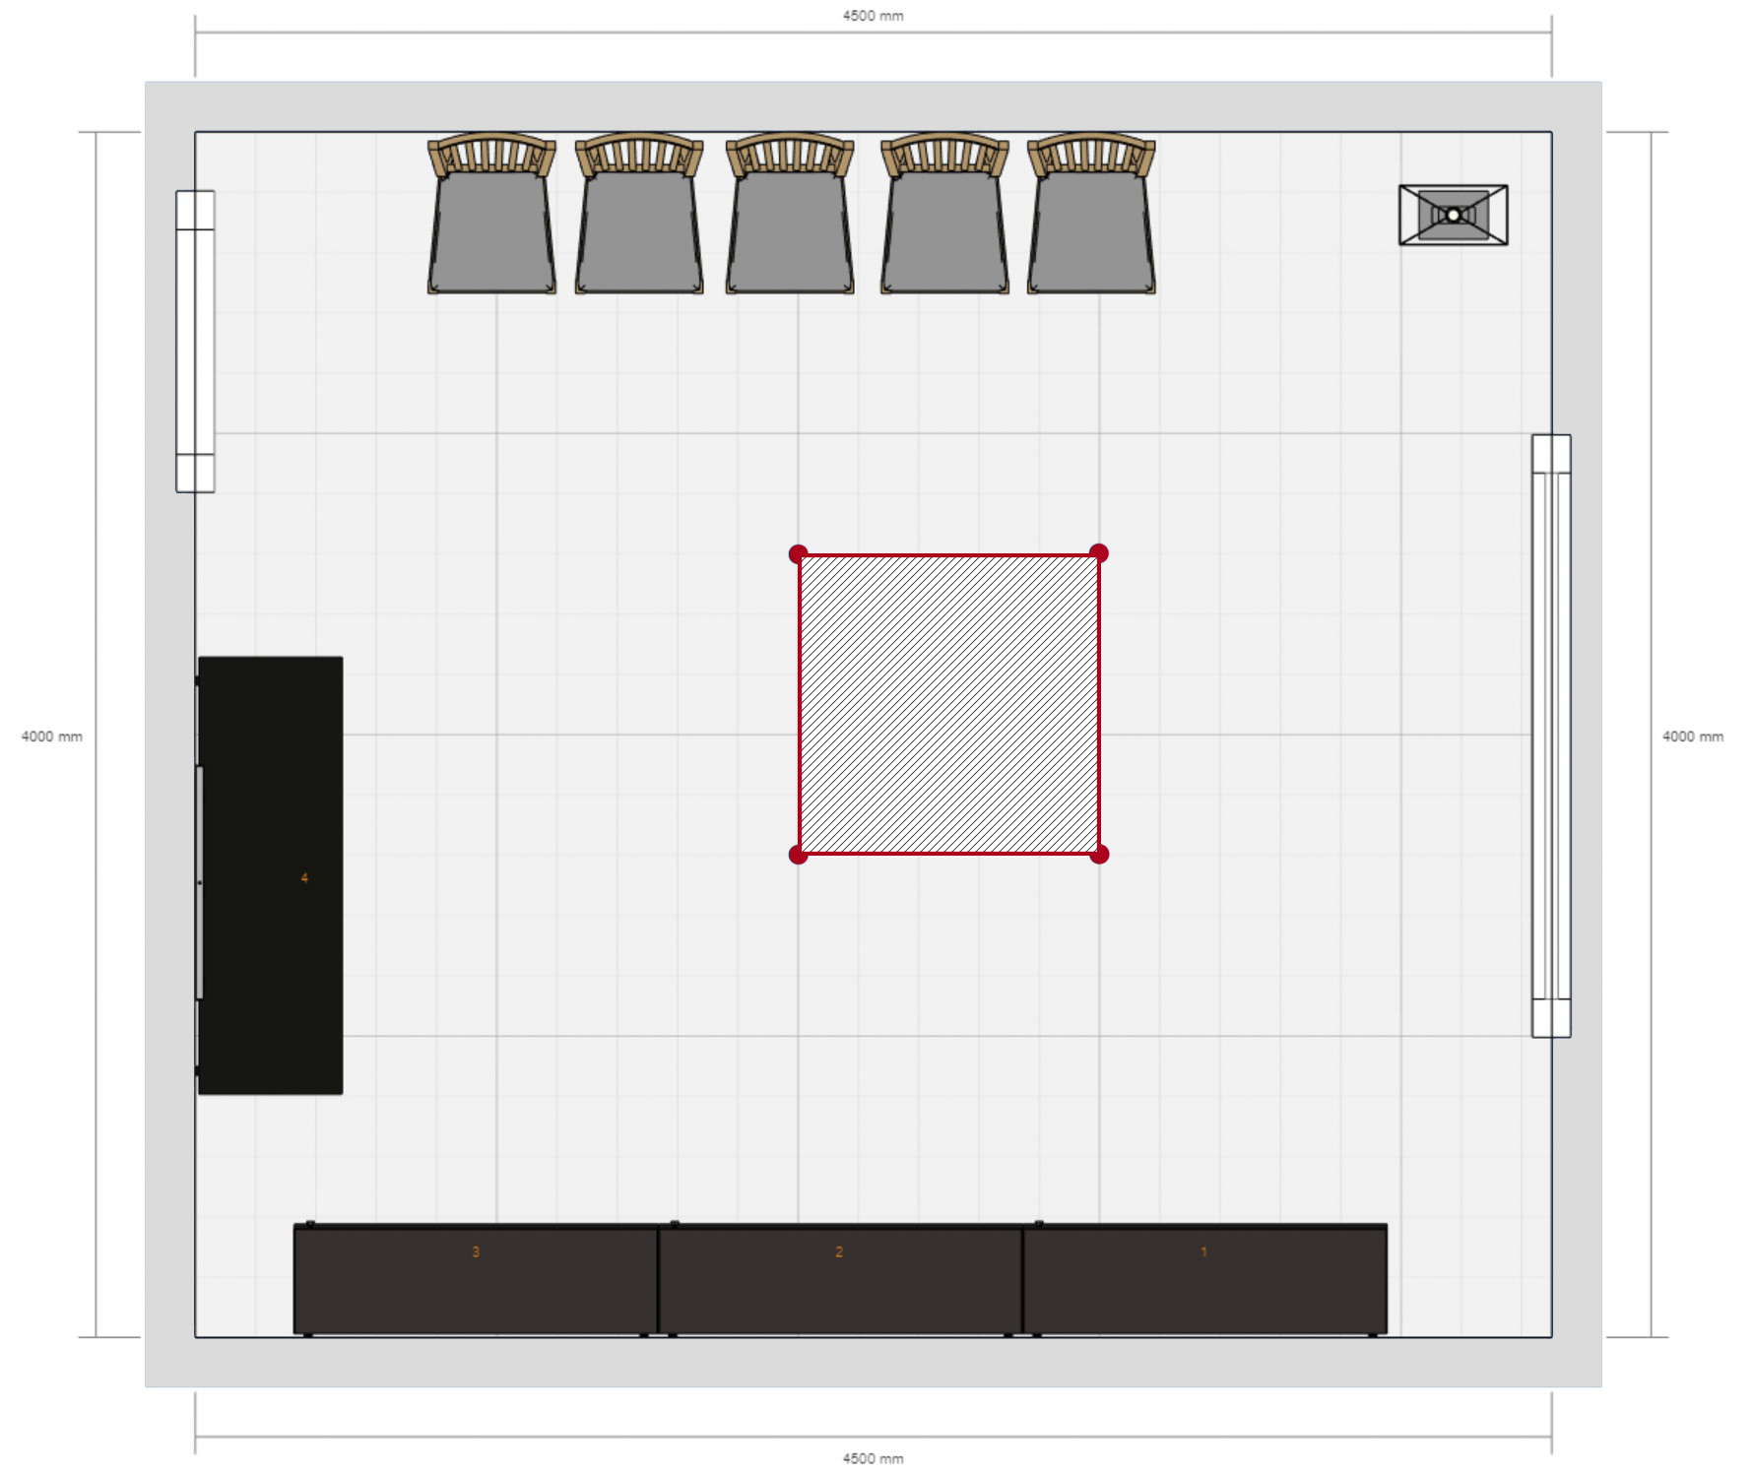
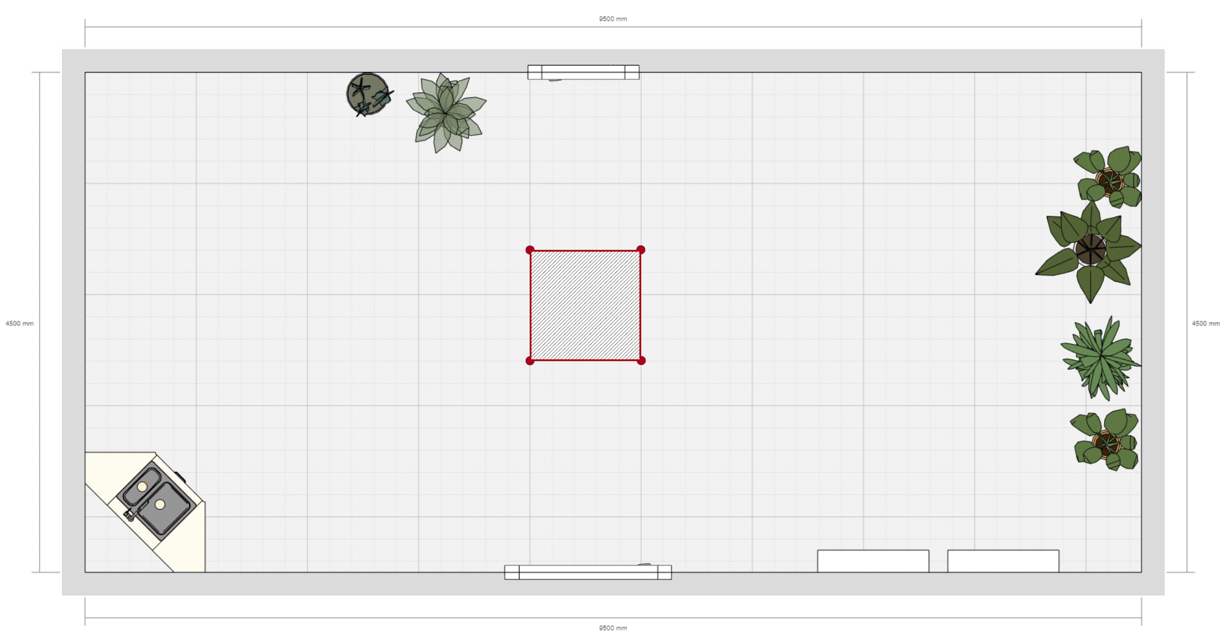
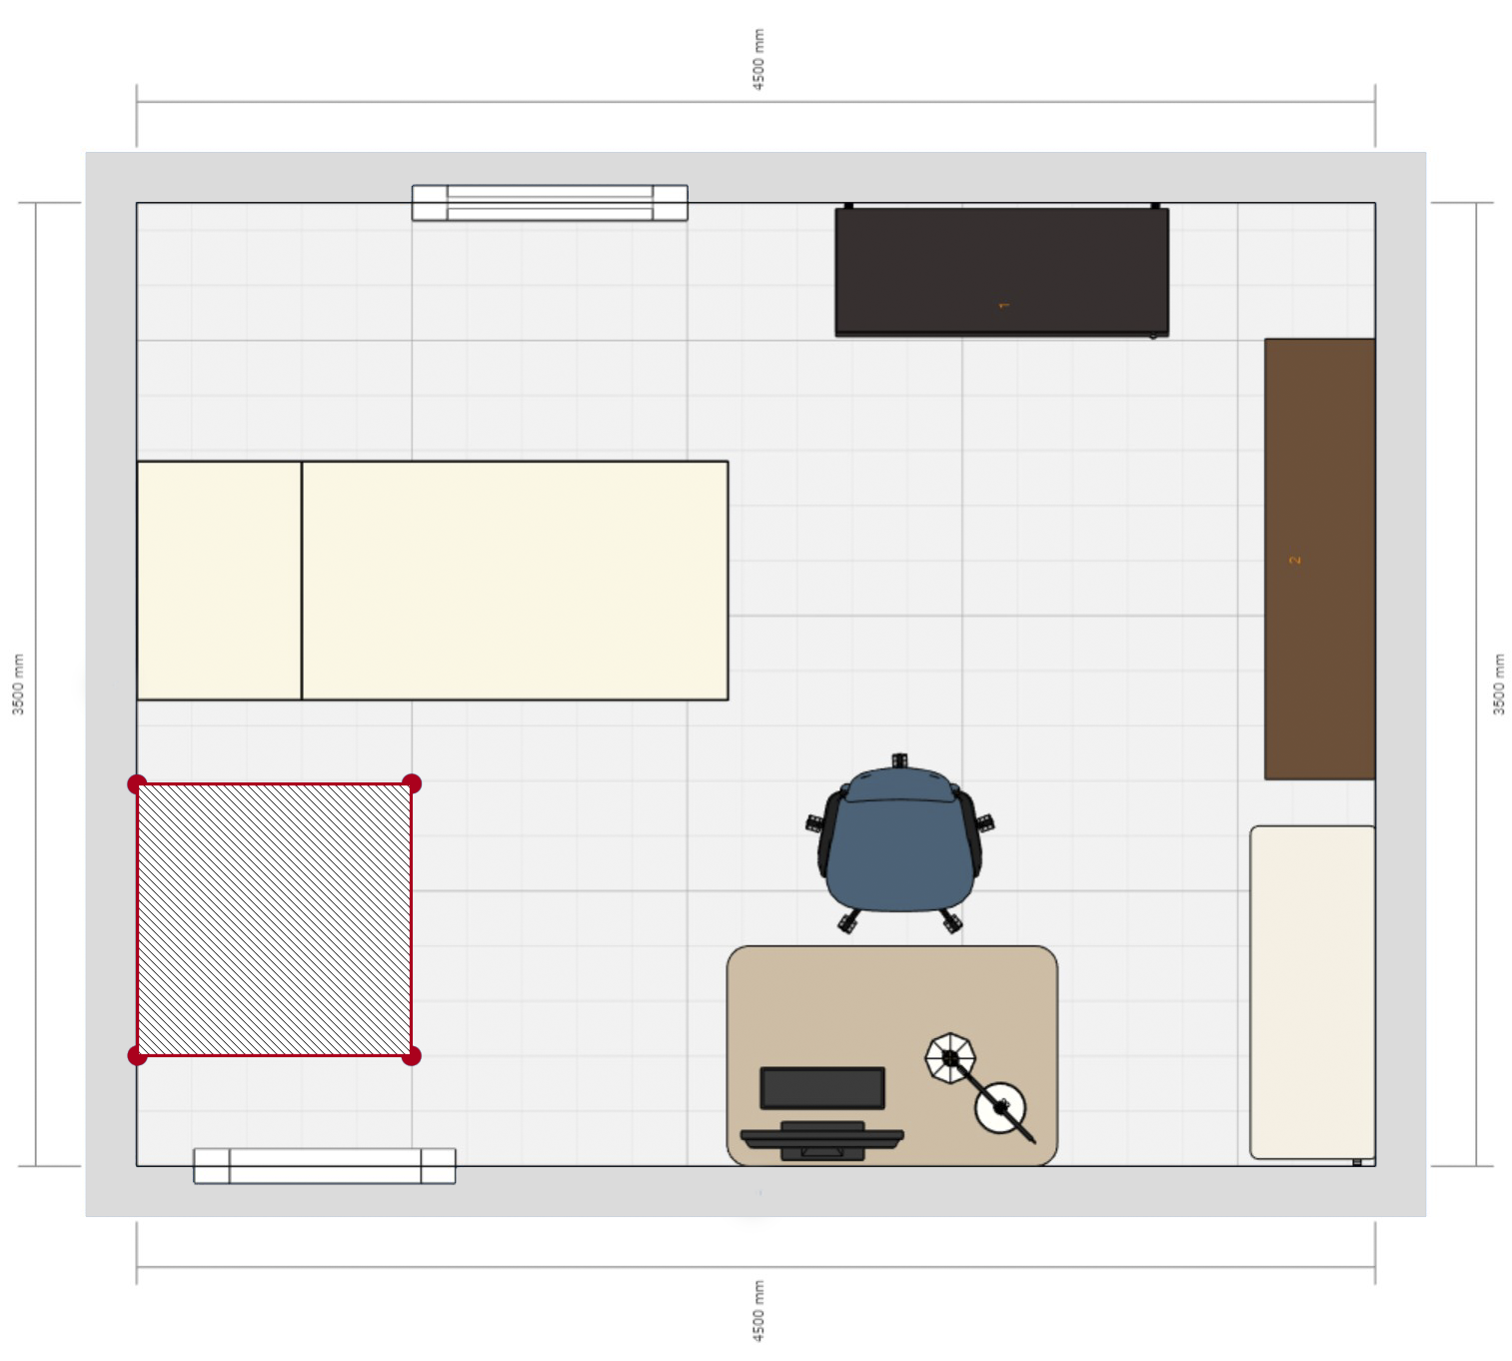
Scenari: Corto e Medio Raggio
3 diversi ambienti per l’acquisizione
Esperimenti svolti nell’area evidenziata (1 metro x 1 metro)
Forme tracciate: Linea, Cerchio e Quadrato (2D)

Slide 6
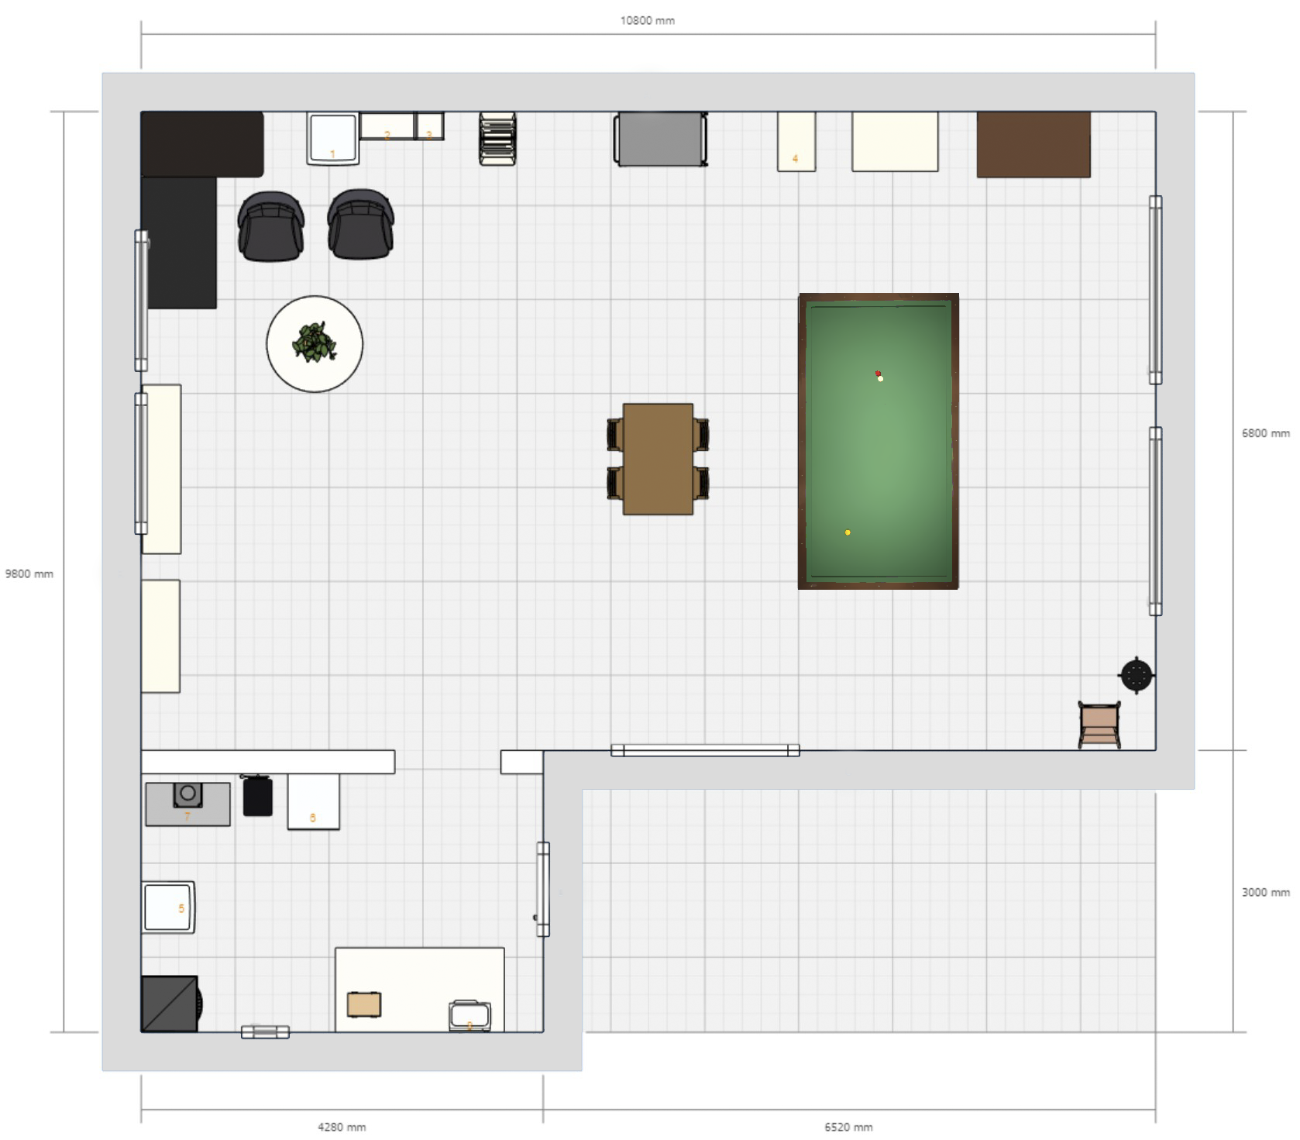
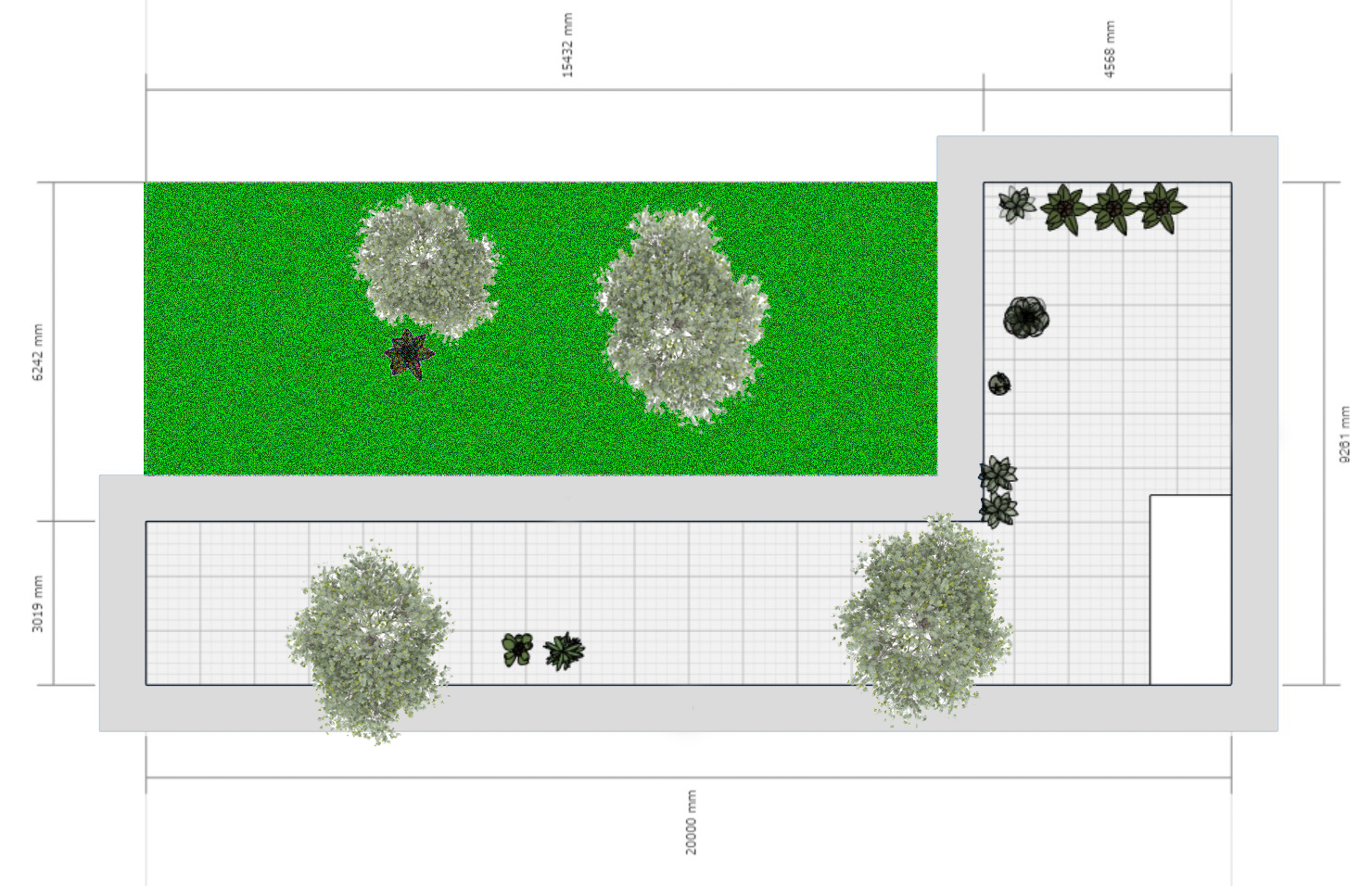
Scenario Lungo Raggio
Ambienti differenti: indoor e outdoor
Indoor: molti e riferimenti a diversa distanza, percorso di 20-30 m
Outdoor: percorso con ulivi e piante come ostacoli di 40-50 m

Slide 7
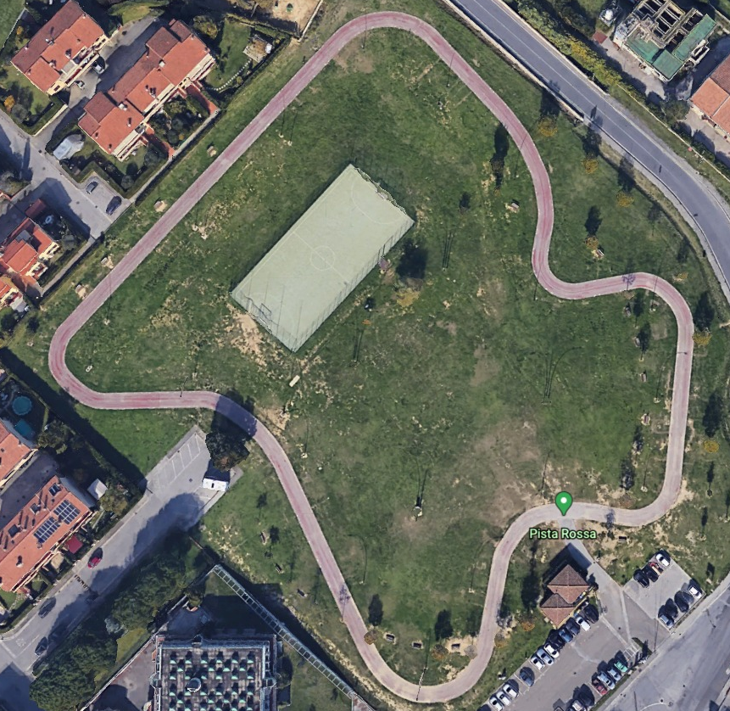
Scenario Lunghissimo Raggio
Ambiente outdoor → ciclabile lunghezza 500 m
Per verificare il tracking in ambienti molto grandi con riferimenti lontanissimi
Necessità di testare anche valori di velocità diversi ed accelerazioni
Addendum: confronto con GPS Garmin
Notes:
difficoltà lunghezza, powerbank e batteria

Slide 8
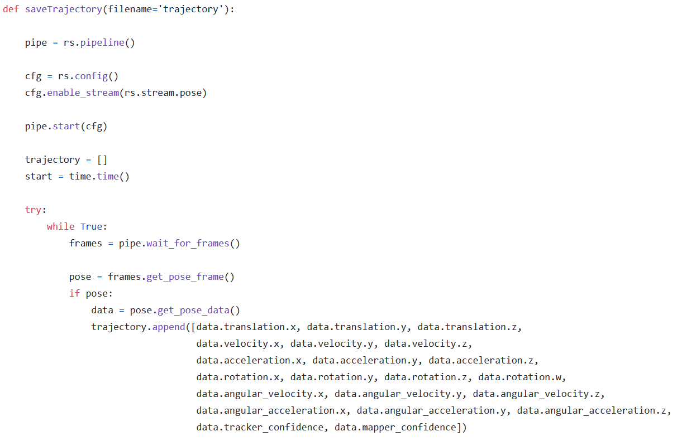
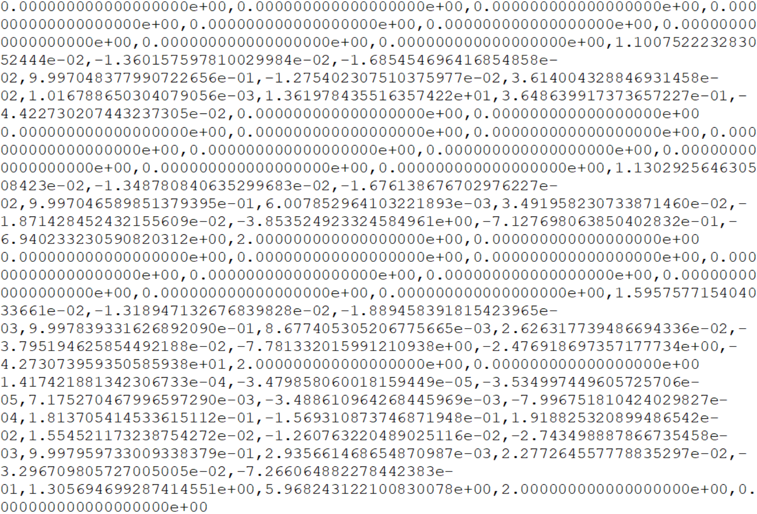
Acquisizione dei Dati
→
→
Avvio del test da GUI
Python script
Generazione file dati

Slide 9
Output della RealSense
translation: valori di traslazione rispetto agli assi cartesiani X, Y, Z, calcolati in metri (rispetto alla pos. iniziale)
velocity: moduli di componenti X, Y, Z dei vettori velocità, in m/s
acceleration: moduli di componenti X, Y, Z dei vettori accelerazione, in m/s^2
rotation: componenti di rotazione in notazione di quaternioni Qi, Qj, Qk, Qr (rispetto alla pos. iniziale)
angular_velocity: moduli di componenti X, Y, Z dei vettori velocità angolare, in rad/s
angular_acceleration: moduli di componenti X, Y, Z dei vettori accelerazione angolare, in rad/s^2
tracker_confidence: indice di confidenza su tracciamento istantaneo
mapper_confidence: indice di confidenza su tracciamento globale

Slide 10
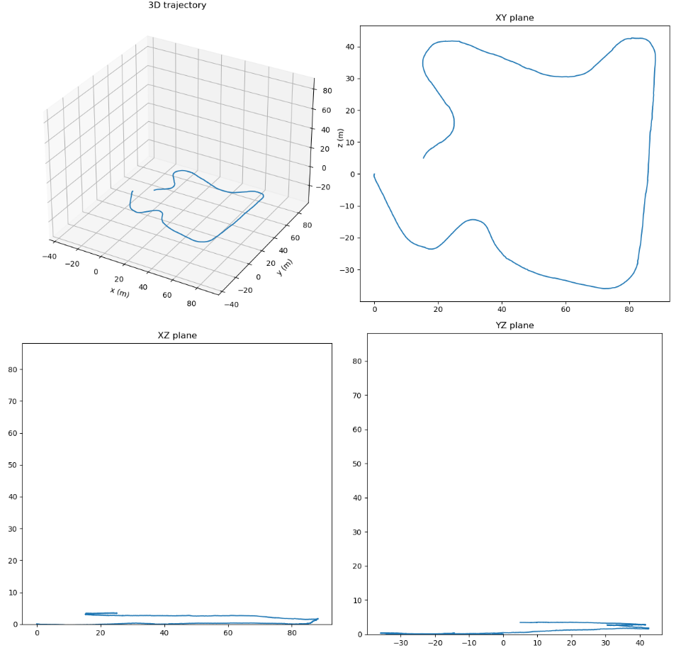
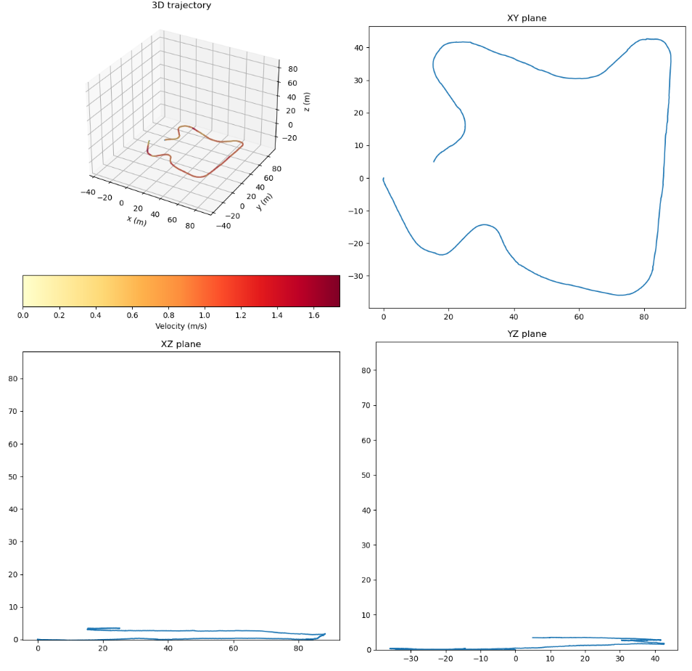
Analisi dei Dati: Visualizzazione della Traiettoria
Due tipi di visualizzazione
Visualizzazione nello spazio 3D
Visualizzazione 2D lungo i piani cartesiani
Traiettoria semplice
Con heatmap delle velocità

Slide 11
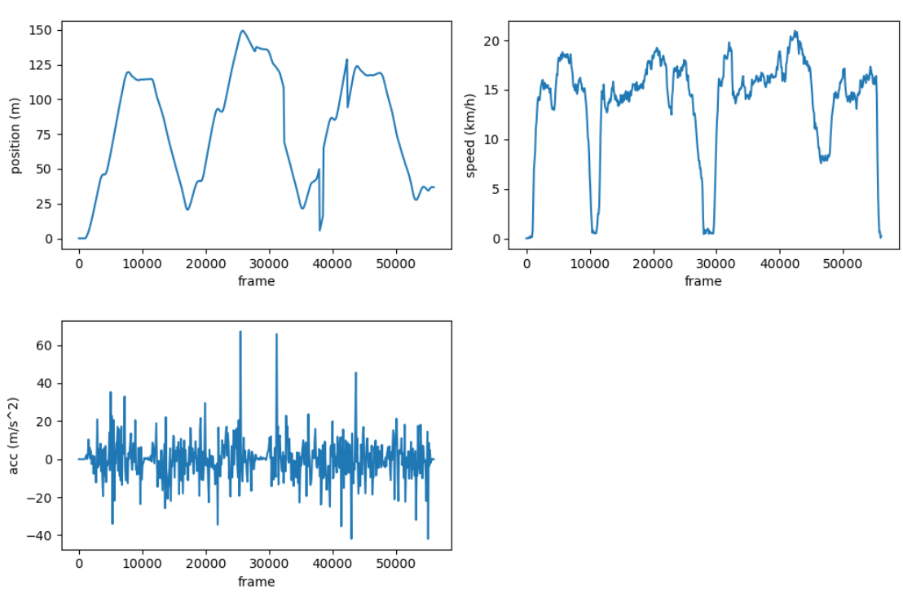
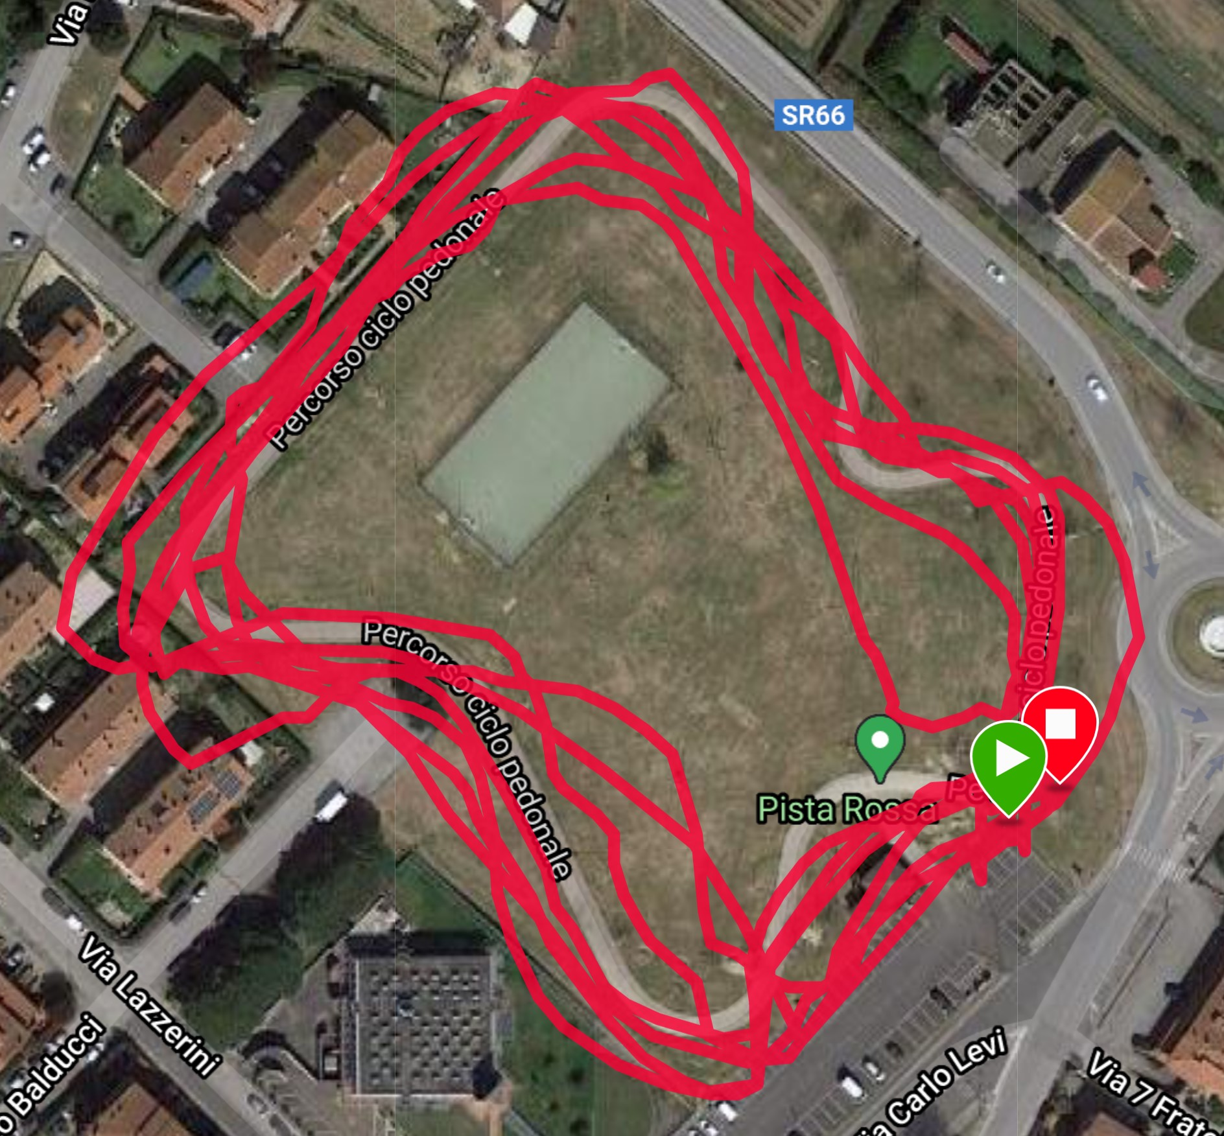
Analisi dei Dati: Velocità e Accelerazione
Plotting dei grafici spazio/tempo, velocità/tempo e accelerazione/tempo
Tempo: quantizzato (1s = 200 frames)
Raffronto dei dati con dati ricevuti da GPS Garmin

Slide 12
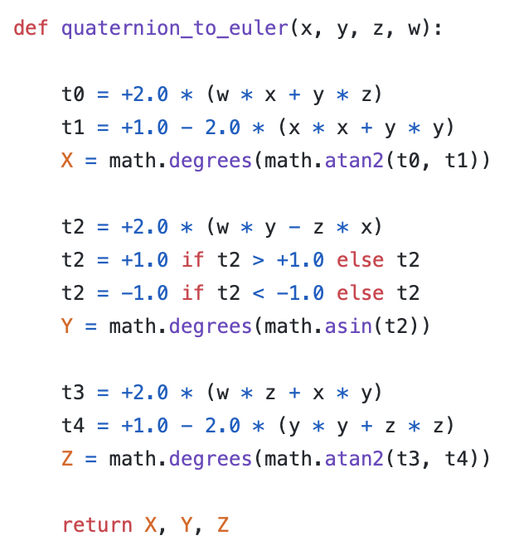
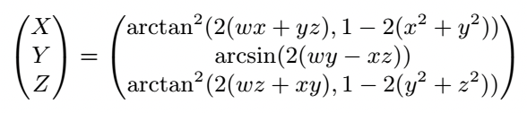
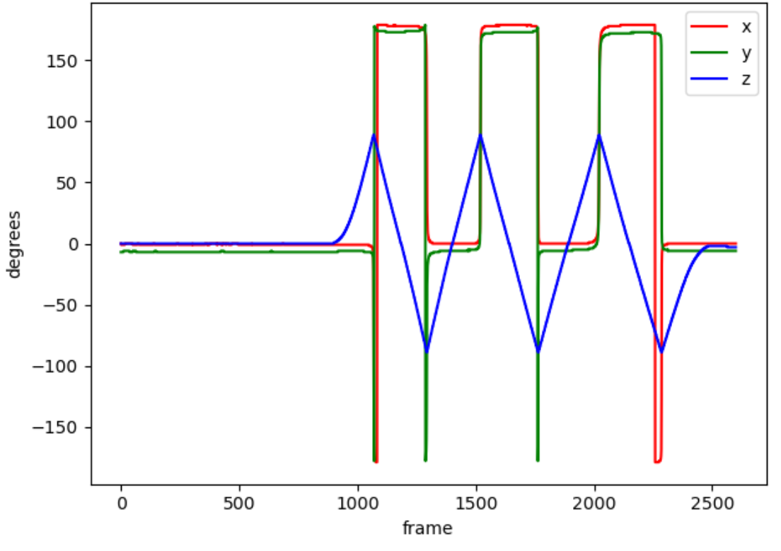
Analisi dei Dati: Plotting Angoli di Rotazione
Grafici delle rotazioni lungo gli assi nel tempo
Rappresentazione originale in quaternioni

Slide 13
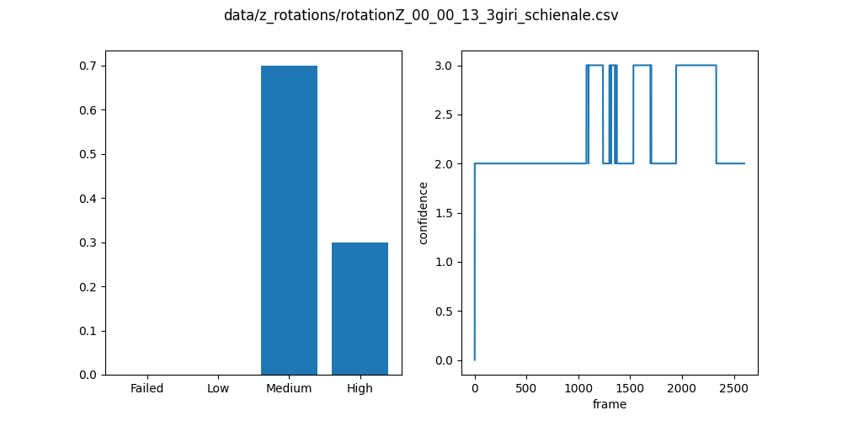
Analisi dei Dati: Statistiche sulla Confidenza
Quattro livelli di confidenza: Failed, Low, Medium, High
Analisi tramite plotting dell’istogramma dei confidence scores
Miglior confidenza con stabilizzazione
Miglior inquadramento delle potenzialità della camera
Anche risultati bassi possono dare informazioni

Slide 14
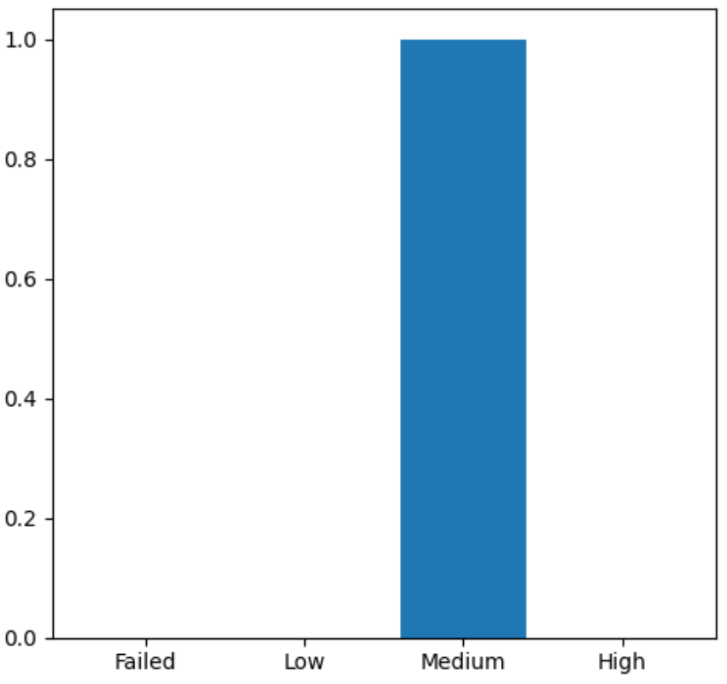
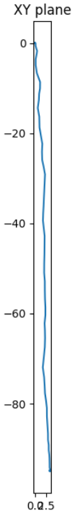
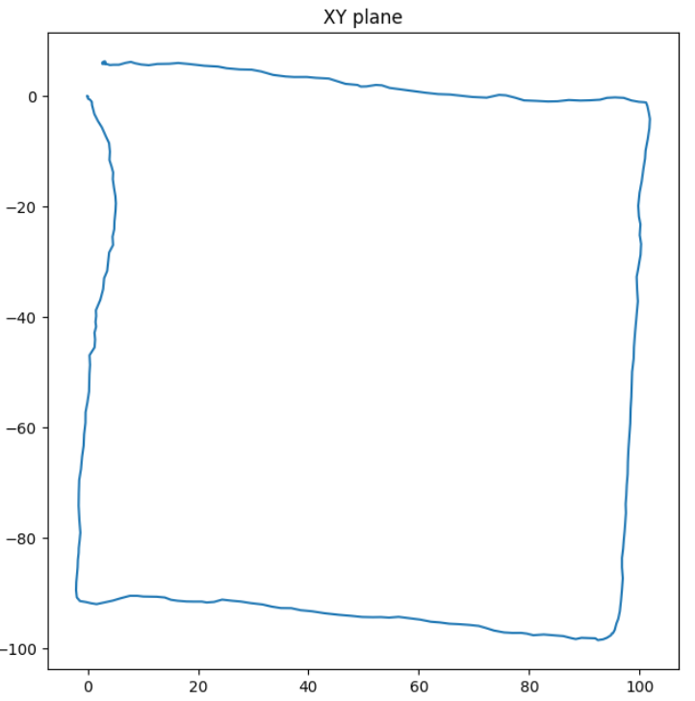
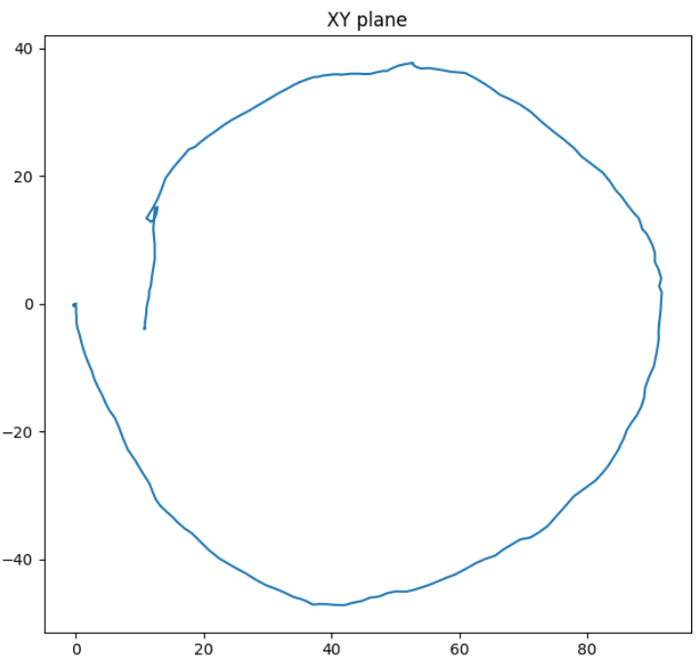
Risultati: Corto Raggio (full_indoor)
Ambiente con pochi riferimenti e molto vicini
Performance instabili, ripetere esperimenti non porta allo stesso risultato
Periodo di stabilizzazione inefficace
Livelli di confidenza: ‘medio’
Approfondimenti...

Slide 15
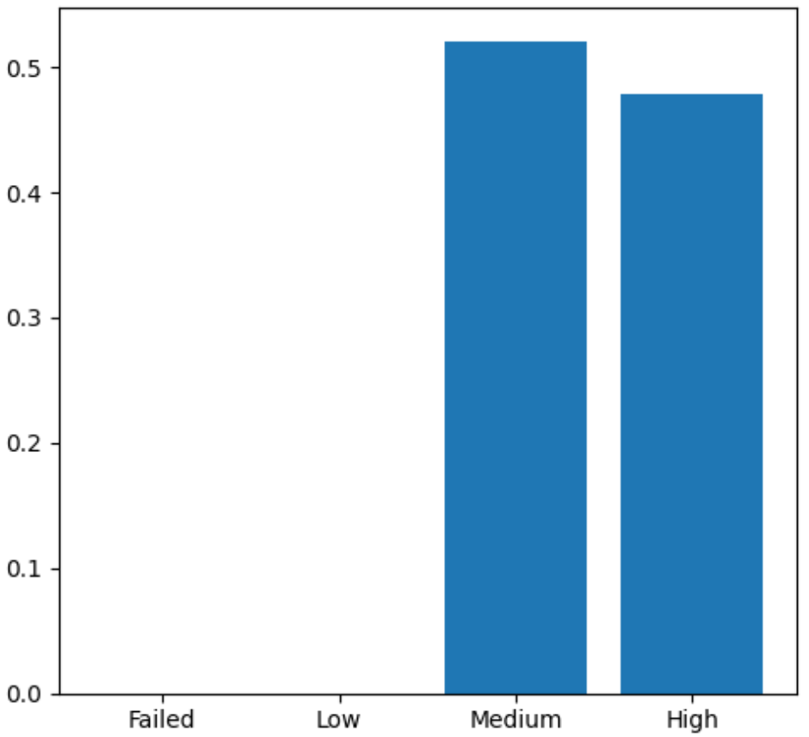
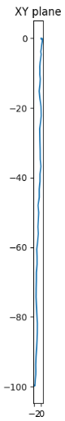
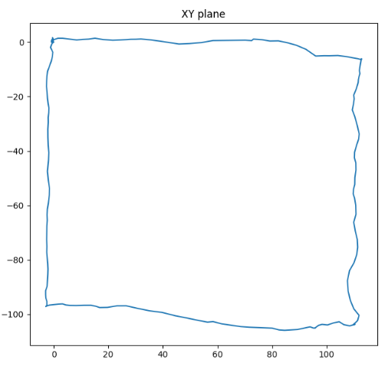
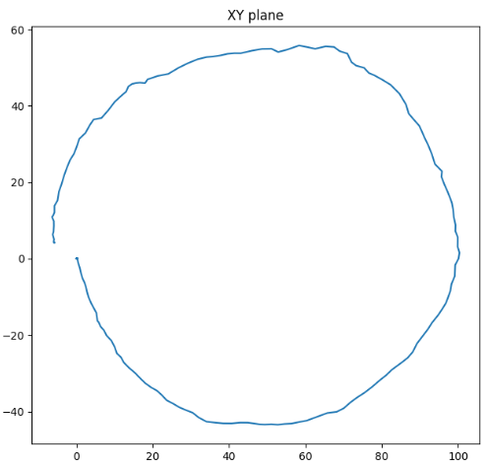
Risultati: Corto Raggio (full_outdoor)
Ambiente con pochi riferimenti, ma lontani fino a 4 m
Performance stabili e misure più realistiche
Periodo di stabilizzazione efficace
Livelli di confidenza: ‘medio-alto’

Slide 16
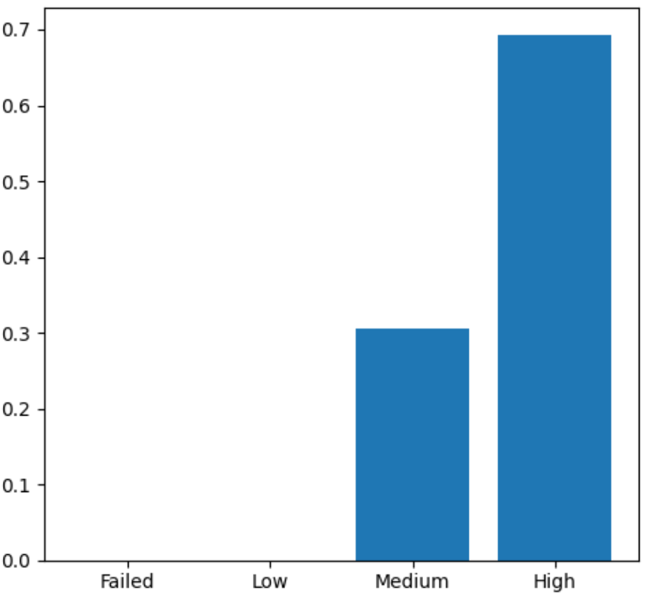
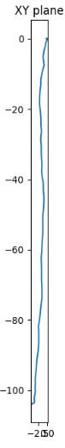
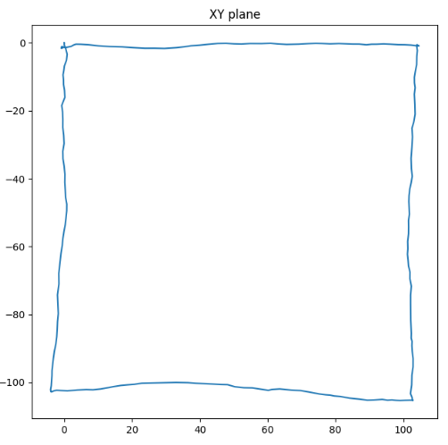
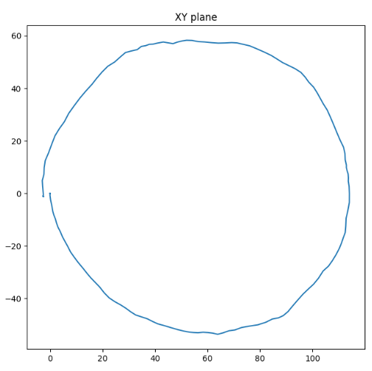
Risultati: Corto Raggio (full_indoor_bigger_room)
Ambiente con riferimenti diversificati e distanti 1.5 m
Performance stabili e misure molto realistiche
Periodo di stabilizzazione molto efficace
Livelli di confidenza: ‘alto’

Slide 17
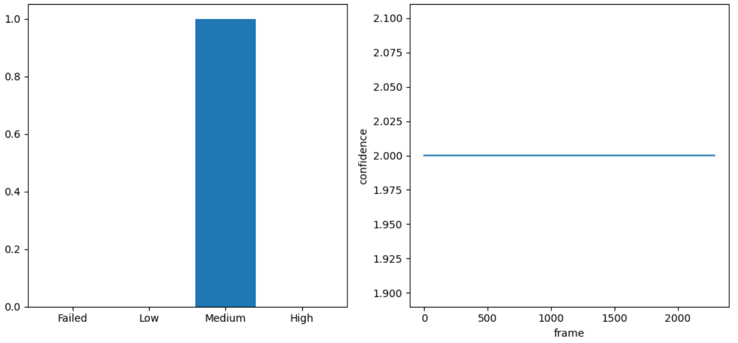
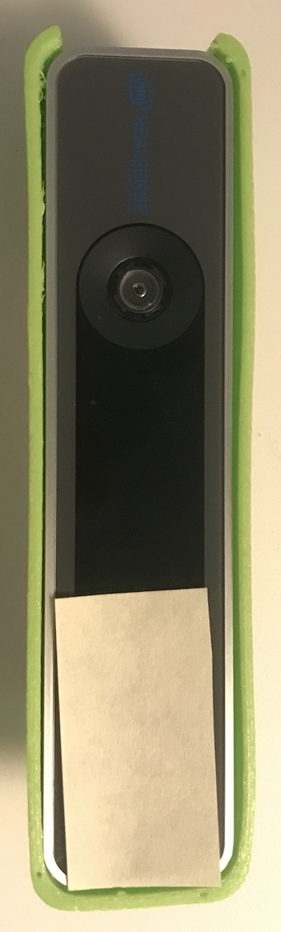
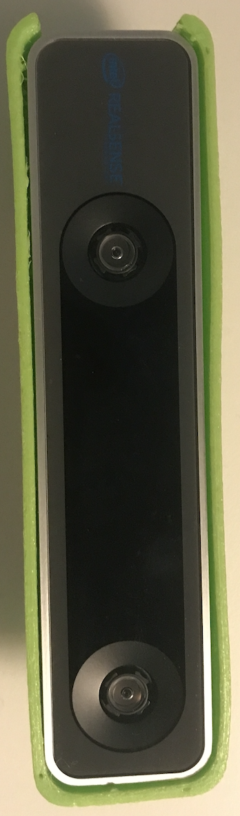
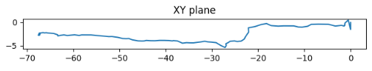
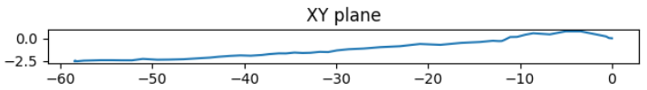
Risultati: Corto Raggio (fisheye_covered)
Visione di una singola camera
Poche differenze: perdita della traiettoria rettilinea
Livelli di confidenza: ‘medio’
Rilevamento con entrambe le fisheye coperte → nessun dato in output

Slide 18
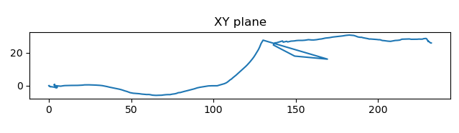
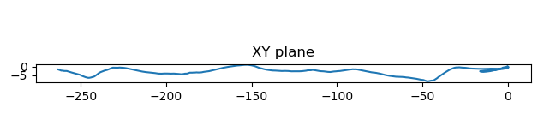
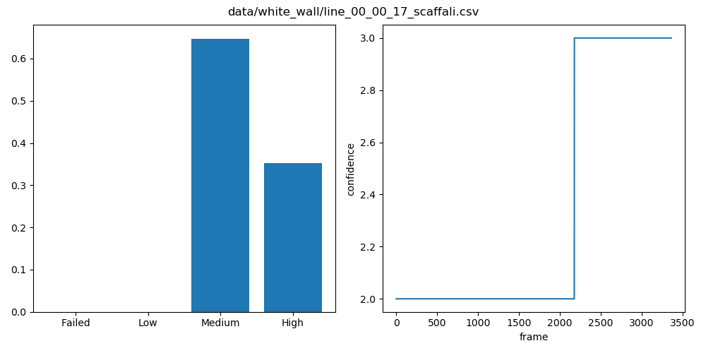
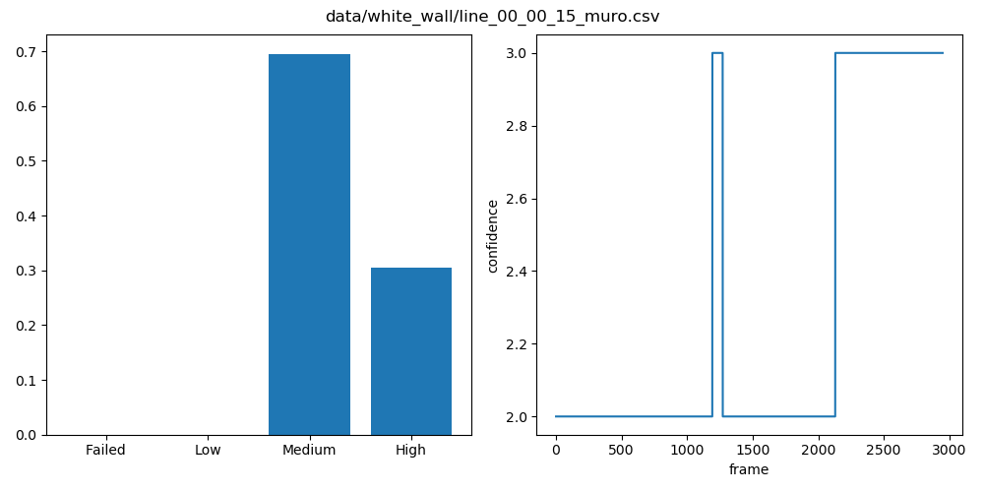
Risultati: Corto Raggio (blank_wall)
Scenario senza riferimenti: muro bianco
Percorso rettilineo (circa 2.5 m) verso il muro e verso degli scaffali
Precisione su muro << Precisione con scaffale
Scaffali
Muro
Approfondimenti...

Slide 19
Risultati: Corto Raggio (shaking)
Oscillazioni ad alte frequenze:
Simulazione auto su terreno sconnesso
Drift della traiettoria
Livelli di confidenza: oscillanti ‘medio-alto’
Oscillazioni a basse frequenze:
Simulazione assestamento drone
Traiettoria stabile
Livelli di confidenza: ‘alto’

Slide 20
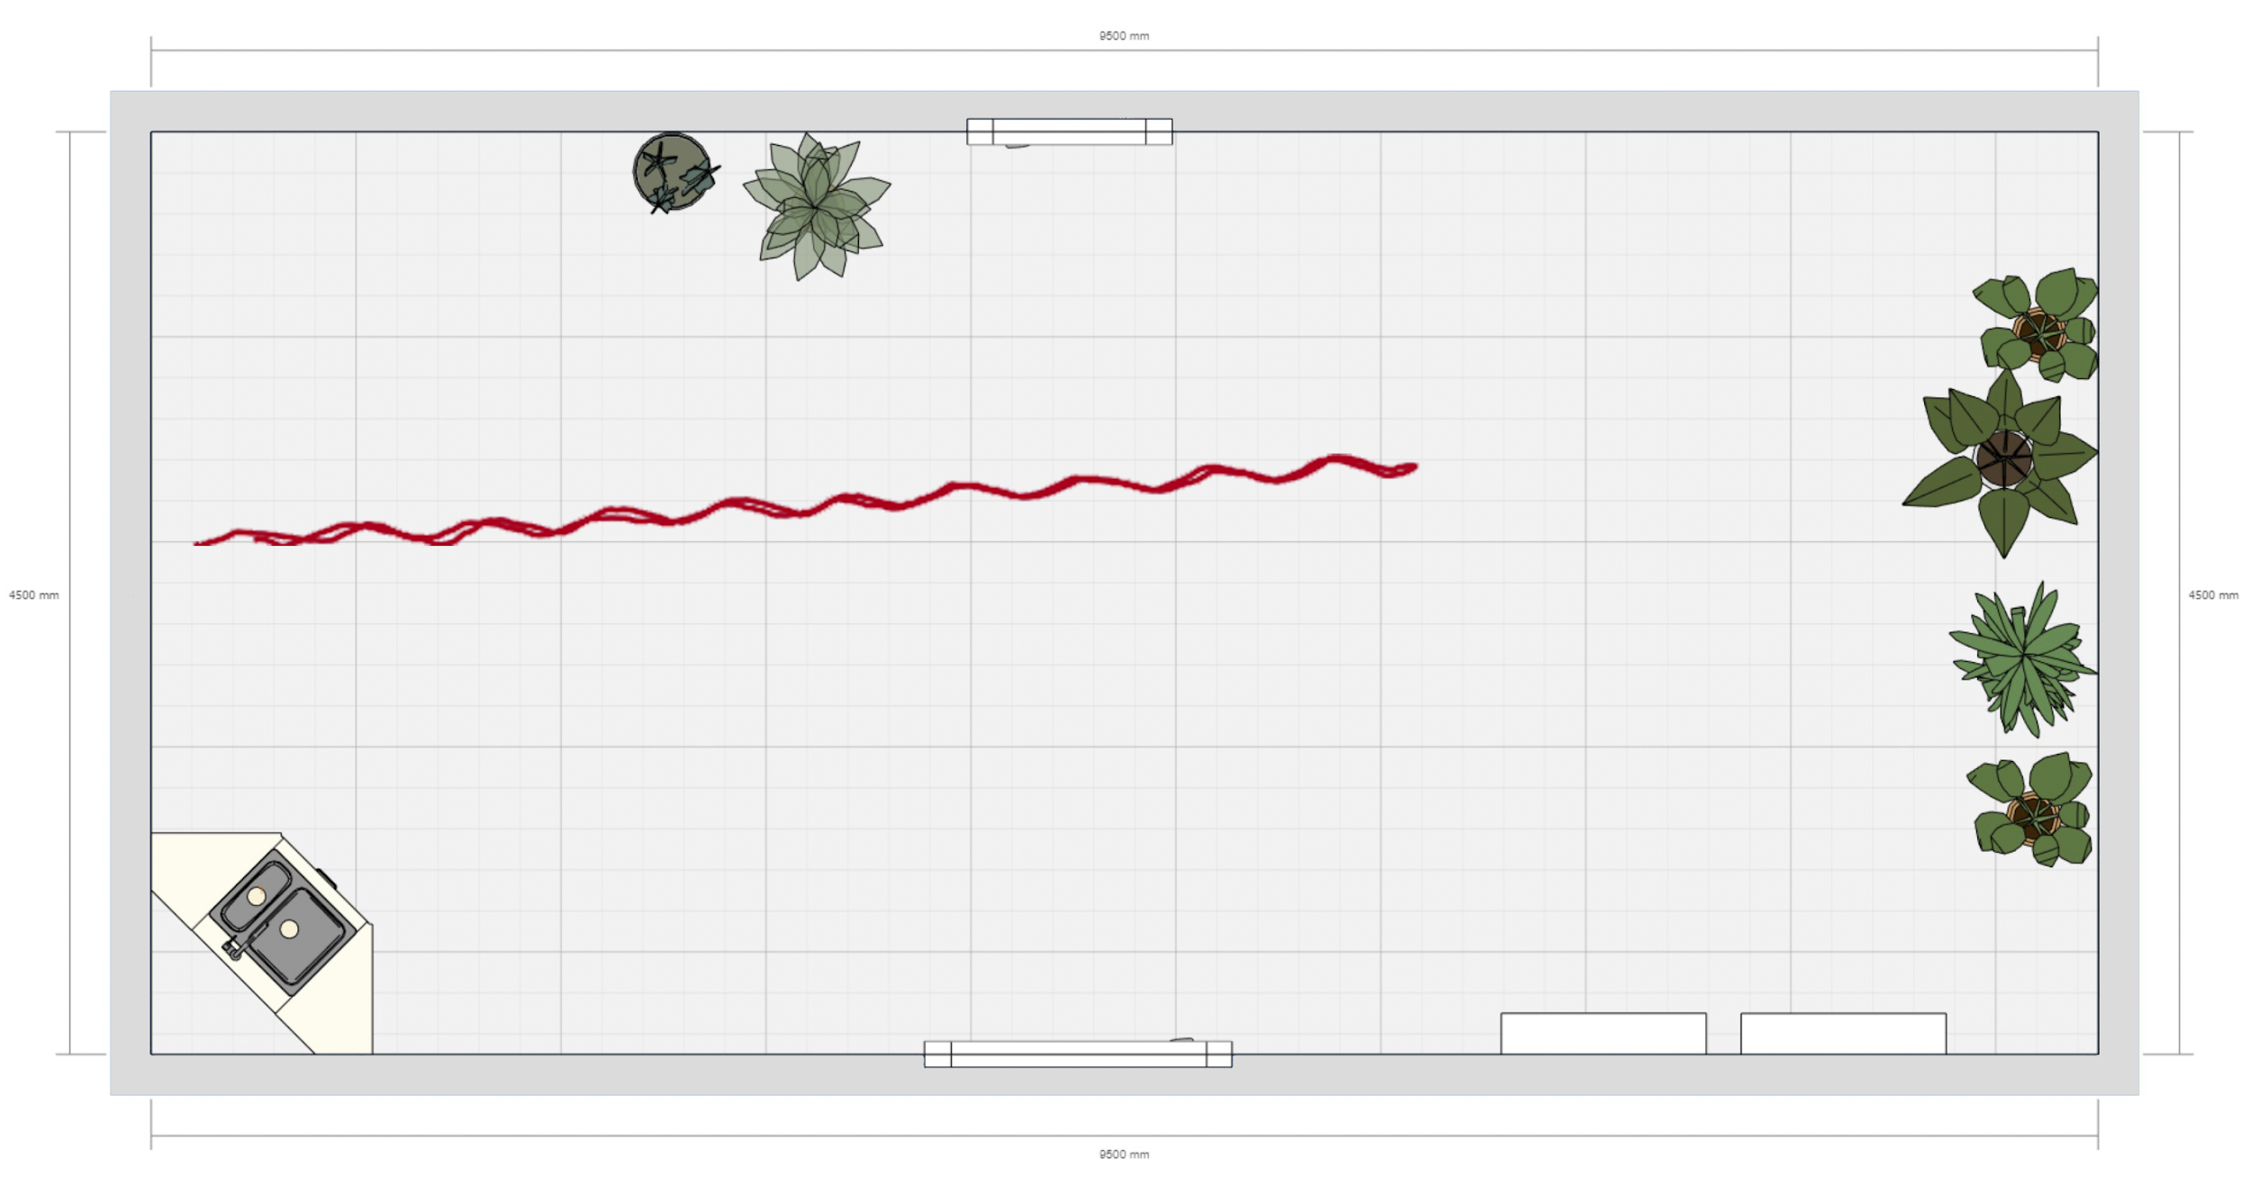
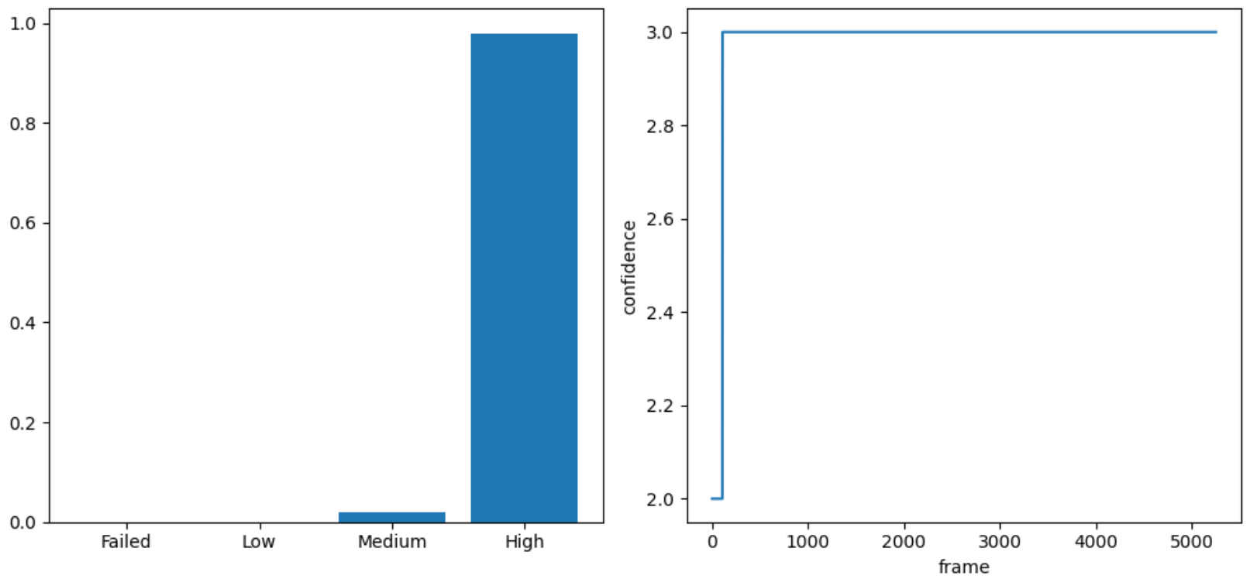
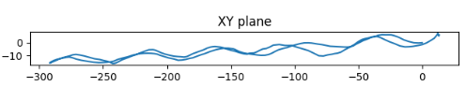
Risultati: Medio Raggio
Posizione telecamera: circa 1 metro da terra
Ambiente con riferimenti a distanza fino a 9 m
Tracking molto preciso, visibile lo scostamento perpendicolare dei passi
Livelli di Confidenza : ‘alto’
Approfondimenti...

Slide 21
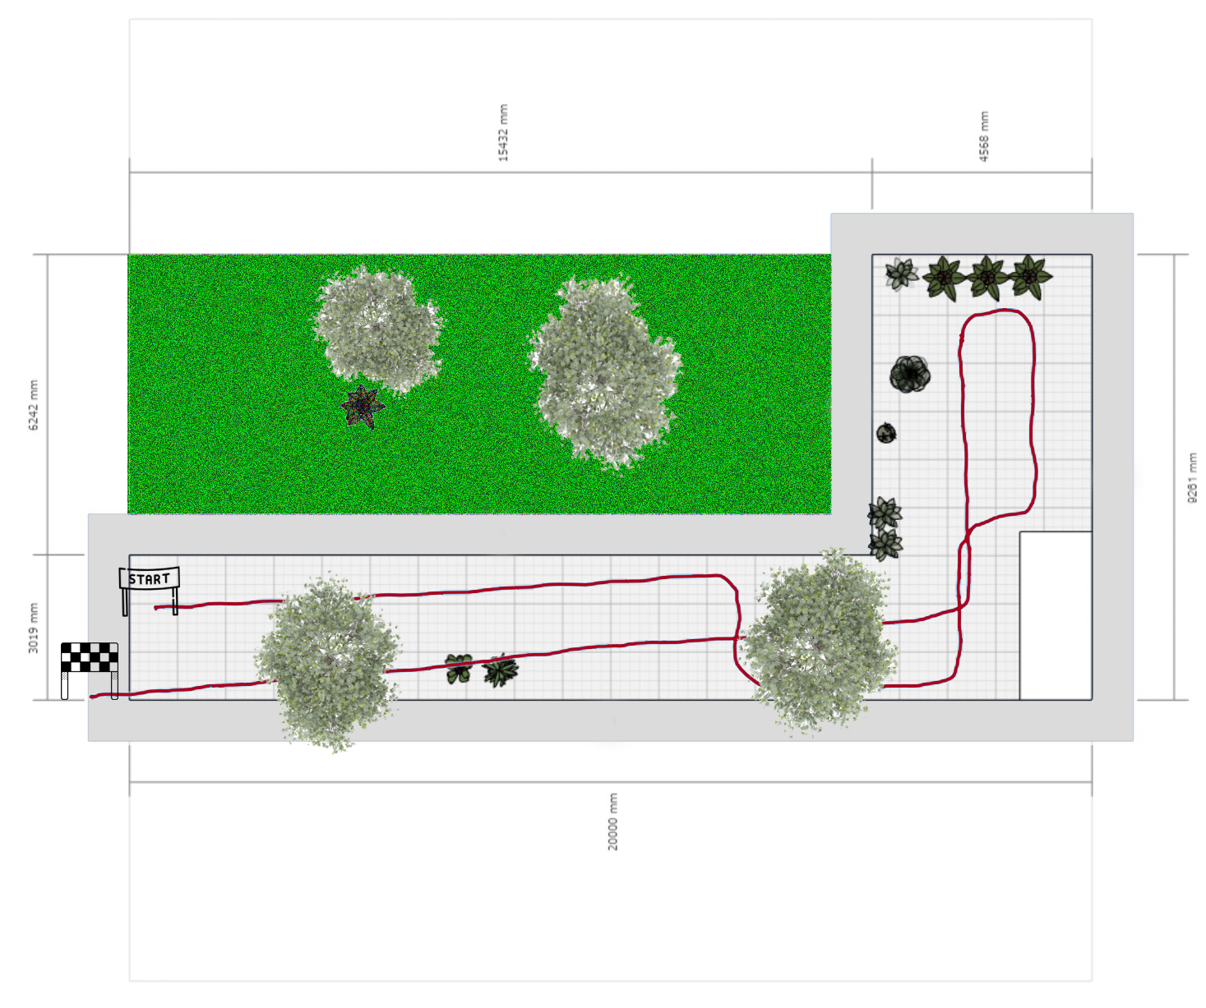
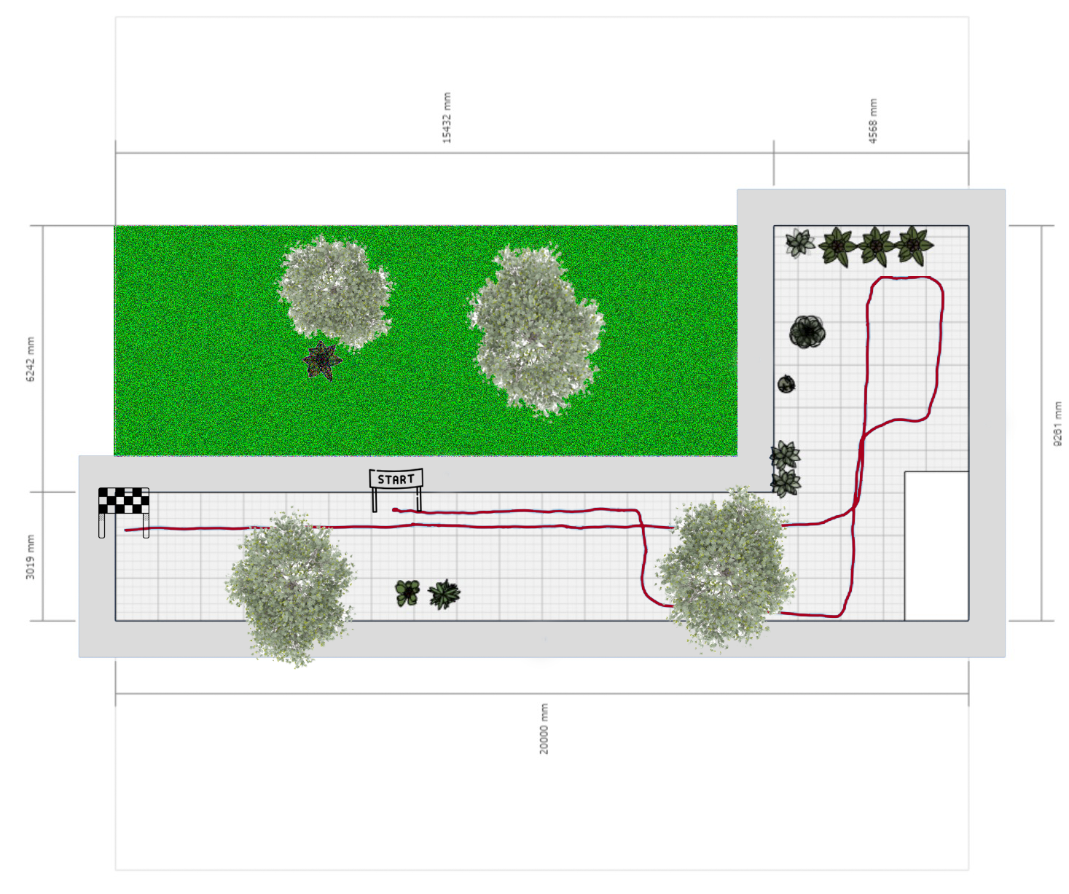
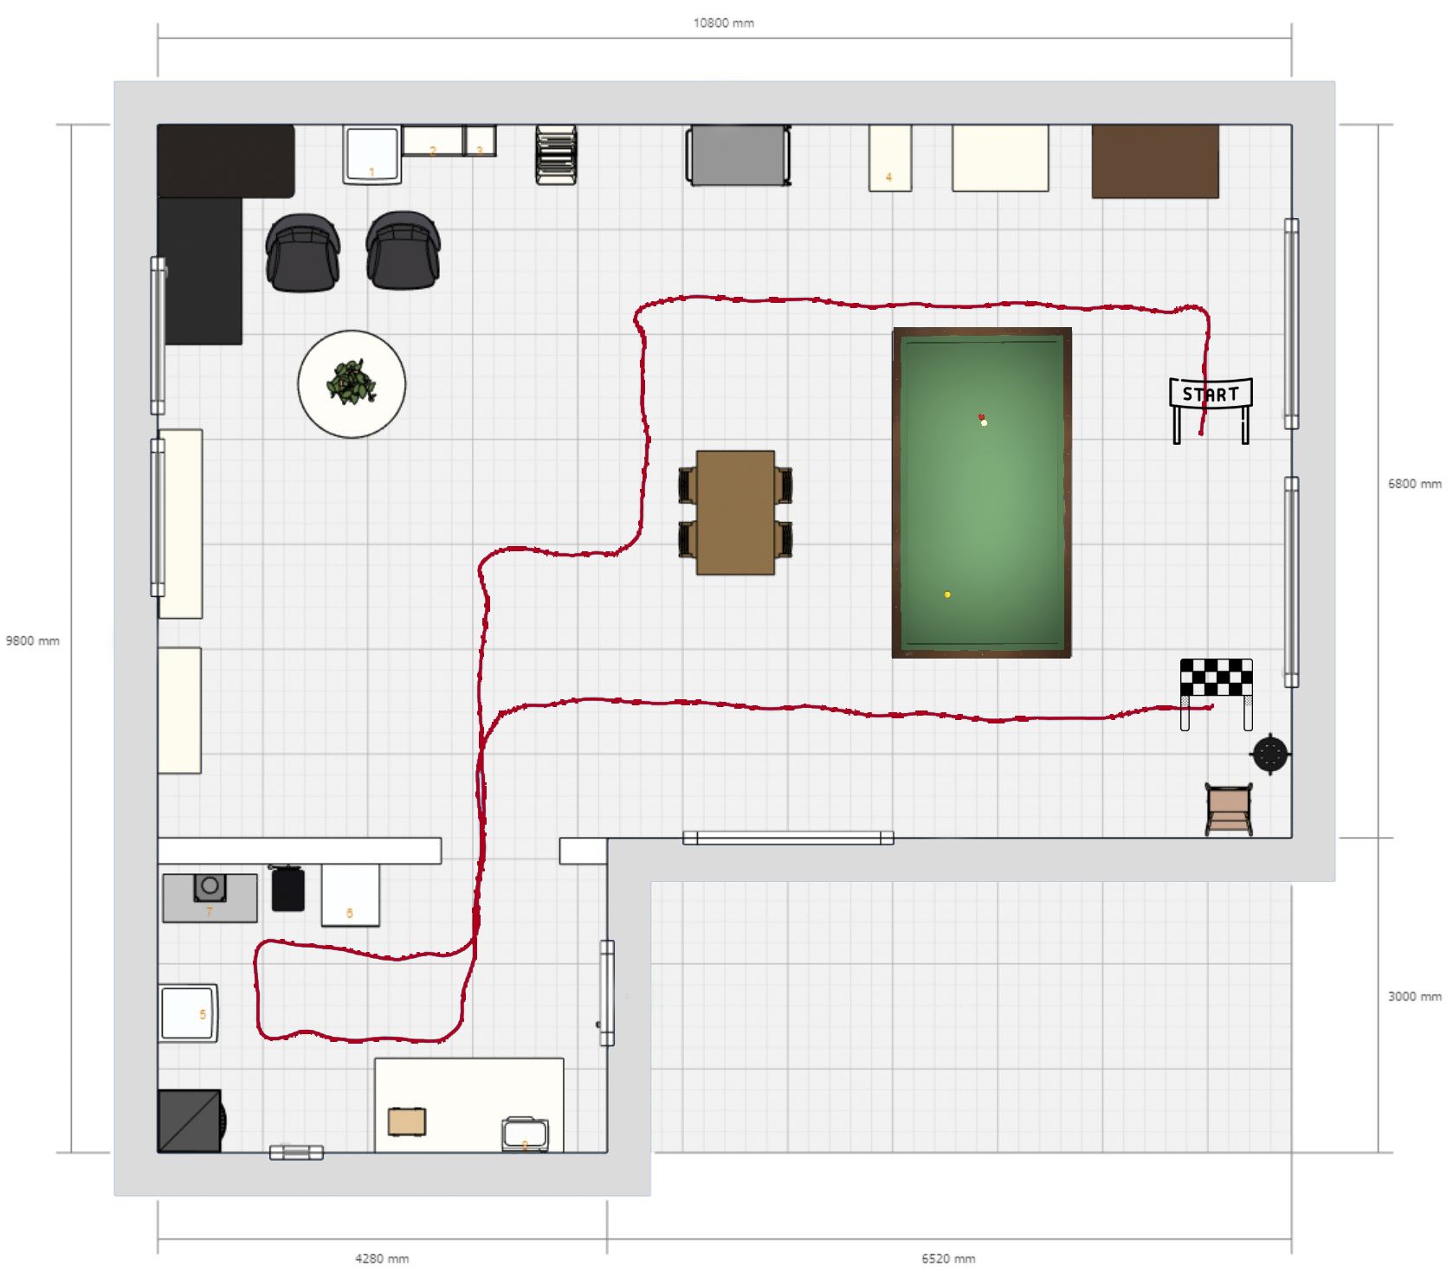
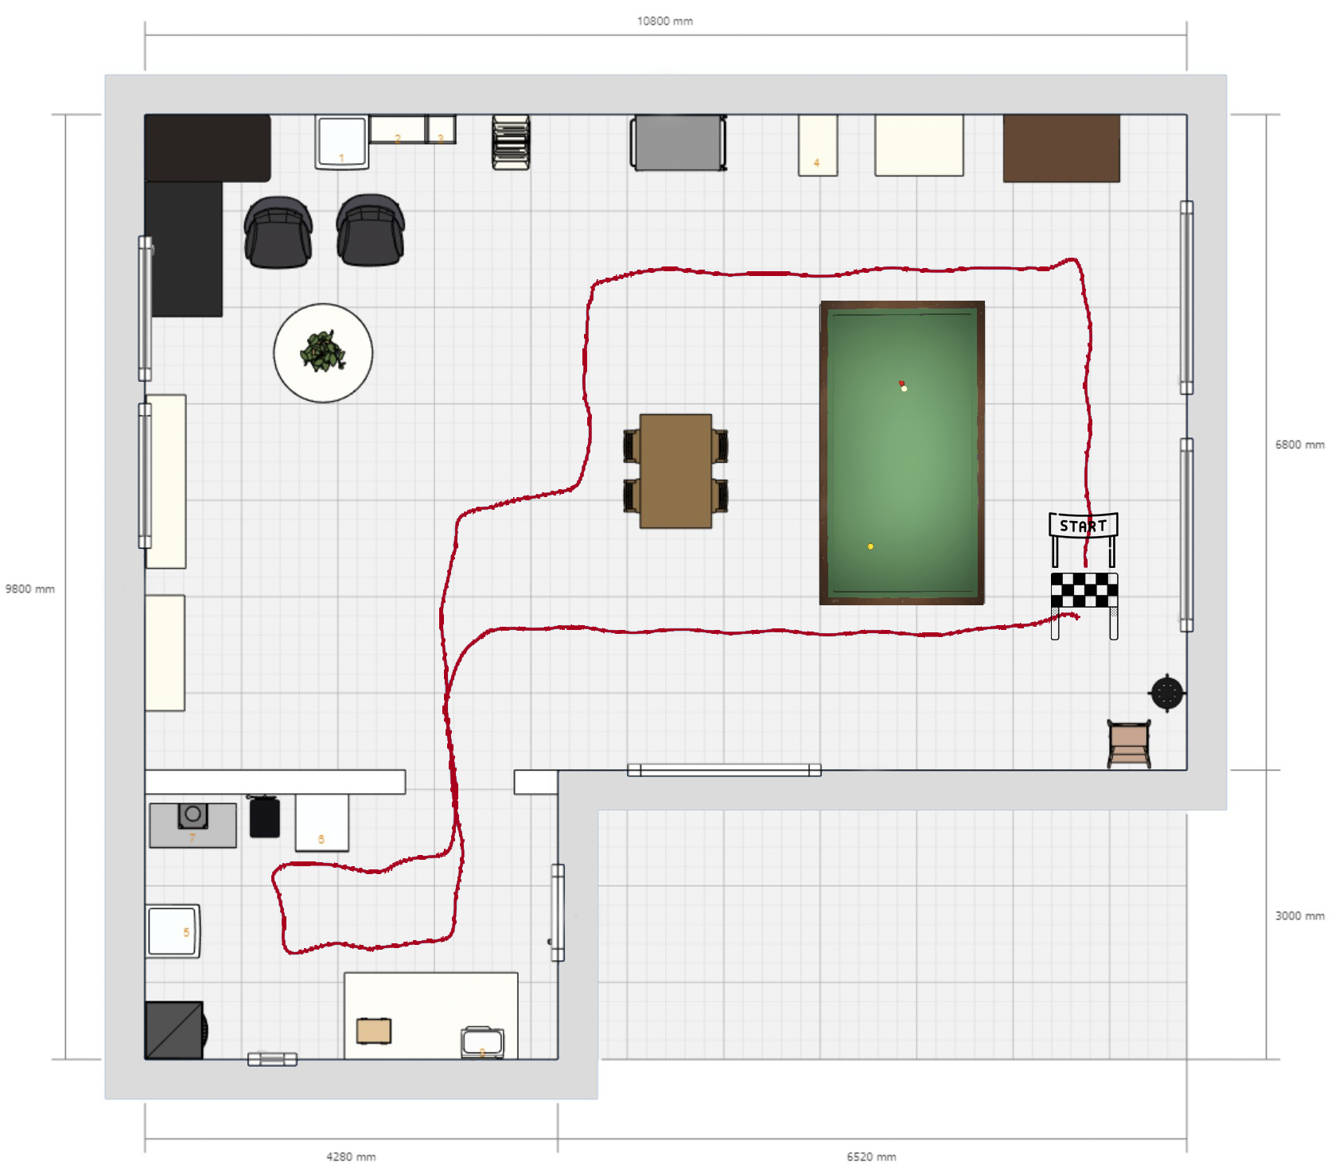
Risultati: Lungo Raggio
Ambiente indoor/outdoor con riferimenti molto diversificati e lontani
Fondamentale assestamento della camera (circa 5-10 secondi)
2-5% di errore senza assestamento
Livelli di confidenza: ‘alto’
with
without
with
without

Slide 22
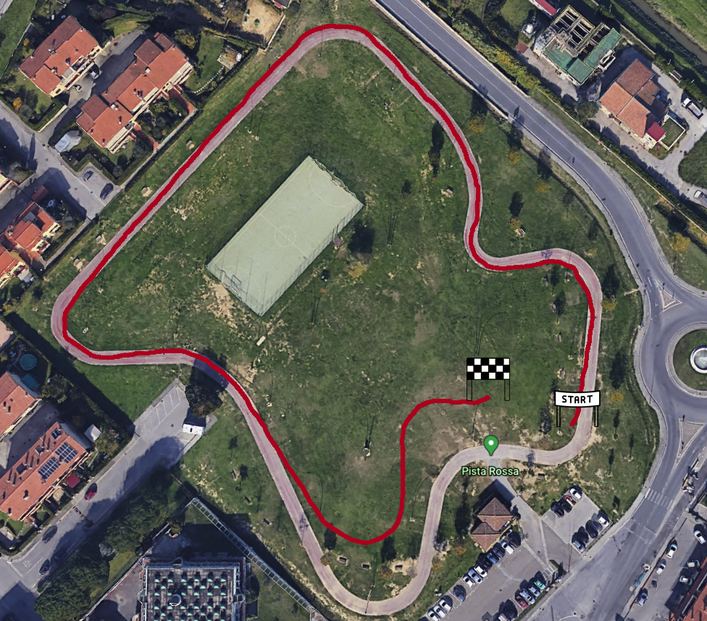
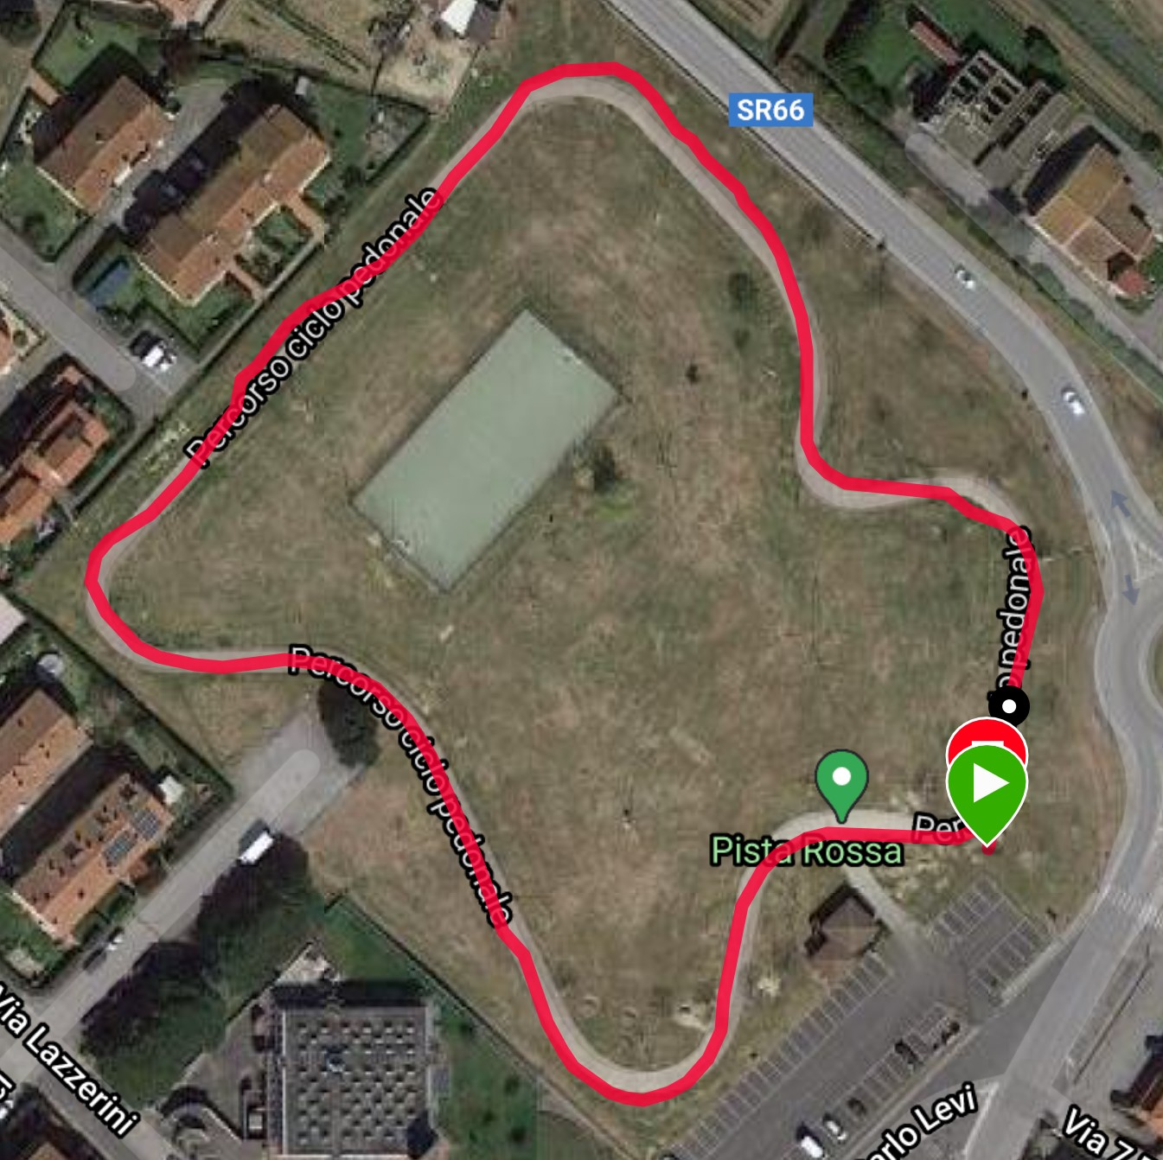
Risultati: Lunghissimo Raggio
Ambiente outdoor ideale: molti riferimenti di vario genere e lontanissimi
Tracking discreto (errore <10%)
Inizio e fine del tracking non corrispondenti
Livelli di Confidenza: ‘alto’
La camera integra i dati sulla velocità per ottenere la posizione, quindi su lunghe distanza si ottiene un ‘drifting’
Approfondimenti

Slide 23
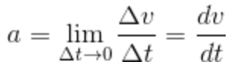
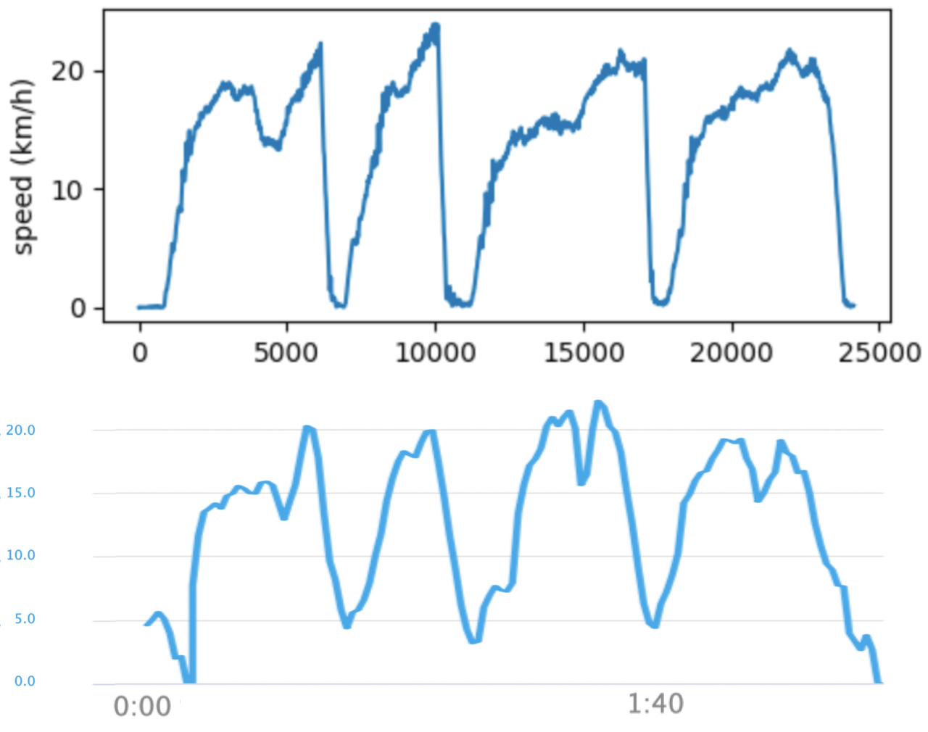

Risultati: Velocità e Accelerazione
Velocità correttamente rilevata:
RealSense T265 percezione delle minime variazioni di velocità
Garmin sovrastima delle velocità (rilevazione GPS)
Buon rilevamento delle variazioni di accelerazione:
Rispetto della definizione
Presenza di outlier che sovrastimano la reale accelerazione in m/s²

Slide 24

Risultati: Velocità e Accelerazioni
Nessun ritardo di rilevazione
Frenate e accelerazioni ben visibili nei grafici
Livelli di confidenza: ‘alto’
Approfondimenti...

Slide 25




Risultati: Rotazioni
Panoramica sulla precisione del tracciamento delle rotazioni
Rotazione su Pitch [±180], Roll [±180] e Yaw [±90]
Rotazioni più lente portano a risultati meno accurati
ROLL
PITCH
YAW
Approfondimenti...

Slide 26
Conclusioni - “How to Intel RealSense T265”:
Le caratteristiche dell’ambiente sono importanti
Aspettare qualche secondo (5-10) per l’assestamento della camera
Attenzione al drifting su percorsi lunghi
Controllare i confidence scores
Ruotare lo yaw a velocità adeguate
Affidarsi alle rilevazioni di velocità e accelerazione
Evitare vibrazioni a frequenze elevate
Sviluppi futuri → integrazione con GPS

Slide 27
GRAZIE PER L’ ATTENZIONE

Slide 28
Appendice: Altri Grafici e Risultati

Slide 29




Corto Raggio: con e senza Corner Rotation
Cerchio ottenuto traslando la camera
Cerchio ottenuto traslando e ruotando la camera

Slide 30


Corto Raggio (blank_wall)
Le fisheyes hanno inquadrato fisse il muro, mentre la camera traslava
A un certo punto si è fatto un angolo di 90 gradi, ma la camera non l’ha rilevato
Probabilmente le fisheye hanno pesato nella scelta più dell’accelerometro

Slide 31




Medio Raggio
Normale
Aspettando 5 secondi
3 metri
6 metri

Slide 32






Confronto Lunghissimo Raggio con più giri
A piedi
In bici
1 giro
2 giri
3 giri

Slide 33

Accelerazioni
Accelerazione applicando la formula alla differenze finite con velocità
Accelerazione in output dalla RealSense

Slide 34


Rotazioni Yaw: slow vs fast
1 giro slow
1 giro fast

Slide 35




Rotazioni Yaw: inquadratura libera vs su oggetto fisso
camere libere
contro schienale
2 giri
3 giri

